Slide 1
PB138 - Moderní značkovací jazyky a jejich aplikace
Kriminalita na území Brna

Slide 2
Složení týmu
Bc. Matěj Kavka, učo 433677, ESF N-SI POIN
Matúš Jarkovič, učo 456441, FI B-IN PSZD
Kristián Kosorín, učo 456620, FI B-IN PSZD
Bc. Milan Šůstek, učo 433724, FI N-AP SSME

Slide 3
Kriminalita v Brně
Rozdělení rolí v týmu
Výběr dat
Období, rozdílnost dat
Finální vize projektu
Mapa
14 faktických údajů

Slide 4
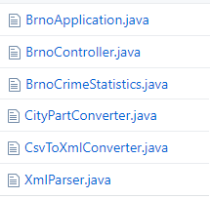
Backend
Maven
Java DOM API
xPath
SPRING BOOT
XML REST API
CSV Parser - OpenCSV

Slide 5
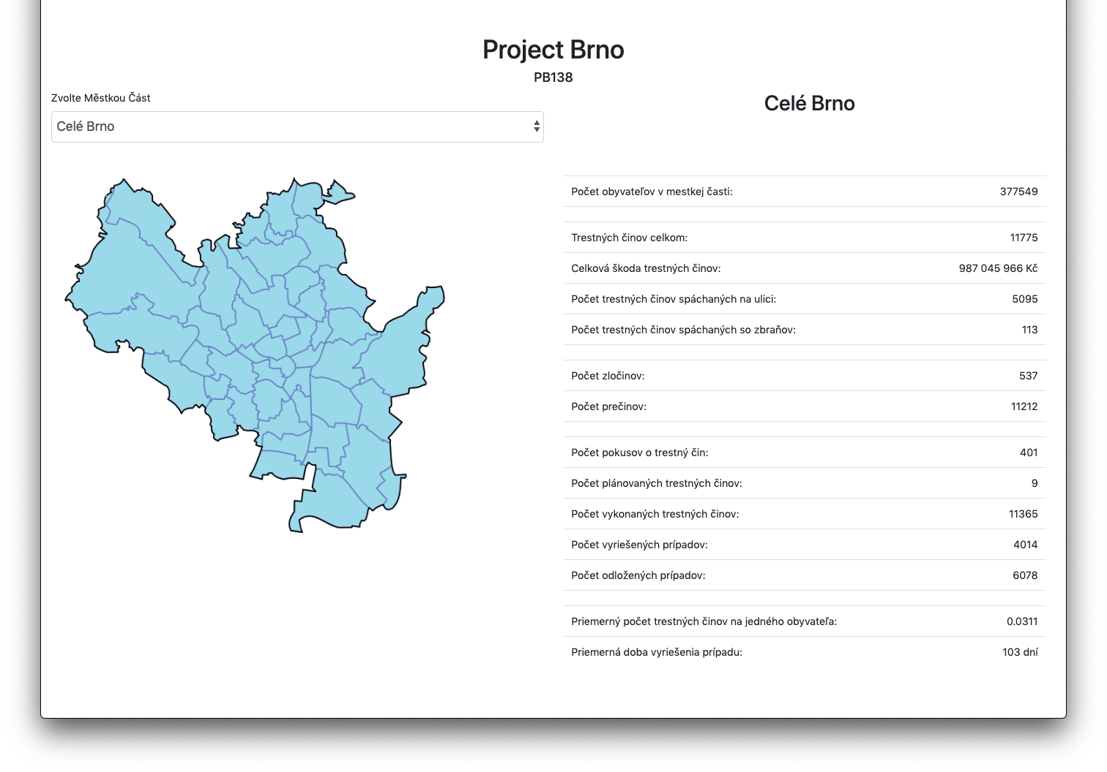
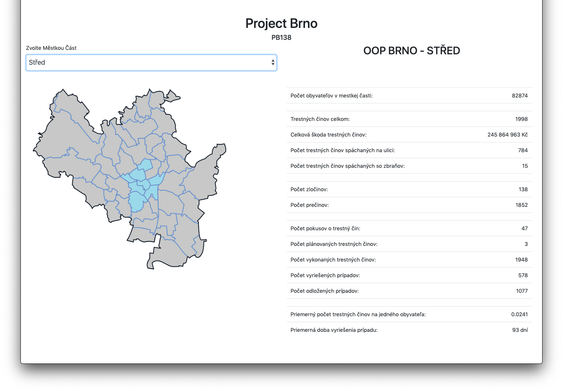
Frontend
Bootstrap 4.3.1.
jQuery 3.3.1
JSP

Slide 6
Děkujeme za pozornost
Prostor pro dotazy a otázky.

